Slide 1









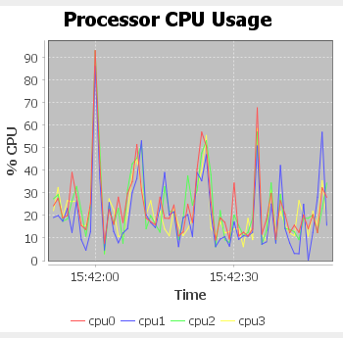





Req Min I3 5ªger, 8Gb Ram, 500GB Hd, wi-fi / Lan
SITE
Técnico recebe os relatórios dos PC’s

